Slide 1
Проект Озеро Лемболово
Давыдов Степан 6 «Б» класс.

Slide 2
План работы: Введение. Почему я выбрал эту тему? 1.Основная часть. 1) История озера. 2)Размеры, протяженность, глубина и т.д. 3)Животный и растительный мир. 4)Практическое значение. 5)Экологические проблемы. 2. Заключение и выводы.

Slide 3
Введение. Я живу в посёлке Стеклянный. Возле моего посёлка располагается озеро Лемболово. Я давно был заинтригован его красотой. Мне захотелось побольше узнать об этом озере. Я выбрал эту тему, чтобы самому получить знания и рассказать одноклассникам.

Slide 5
Основная часть. В переписной книге Водской пятины 1500 года озеро называется Лембагальское. Лемболовское озеро расположен недалеко от ж/д станции Лемболово. Длинна его 9,7 км., а ширина 2км. Глубина достигает восьми метров. Площадь бассейна - 316 кв.км. В озеро впадают реки Грузинка, Муратовка, Ройка, Киварин ручей и ещё 4 безымянных ручья; вытекает река Вьюн. Лемболовское озеро имеет сильно изрезанные берега, оно окружено живописными лесами. Рыбное население озера представленно лещом, плотвой, окунем,карасём, судаком, щукой, налимом и снетком.

Slide 6
Щука Лещ

Slide 7
Окунь Снеток

Slide 8
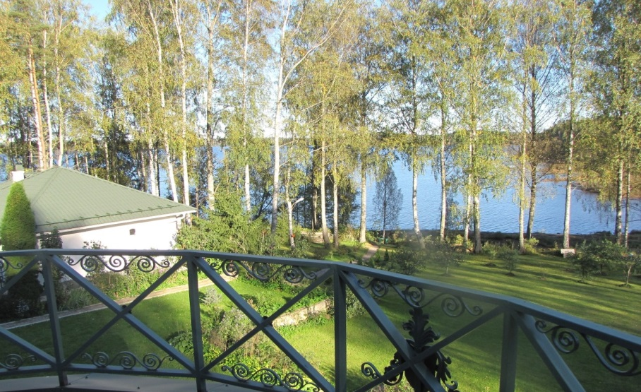
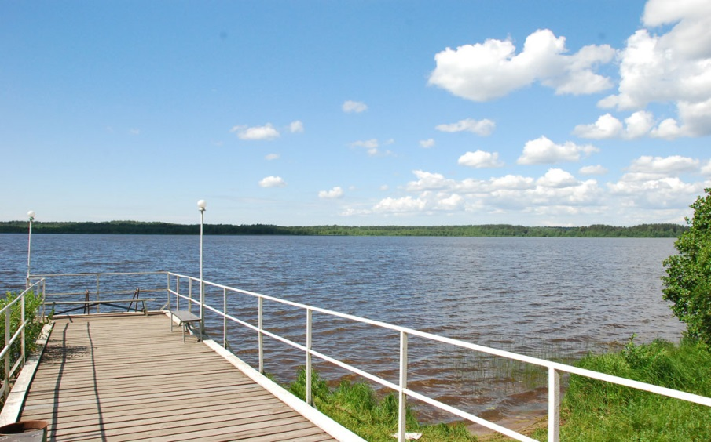
Земли вокруг озера поросли смешанным и сосновым лесами, здесь можно наслаждаться чистым и свежим воздухом. В лесах, прилегающих к озеру, много ягод и грибов в сезон. Вокруг озера располагаются дачные посёлки. Здесь построено множество коттеджей для туристов, домики для рыбаков, работают базы отдыха с ухоженными пляжами.

Slide 9
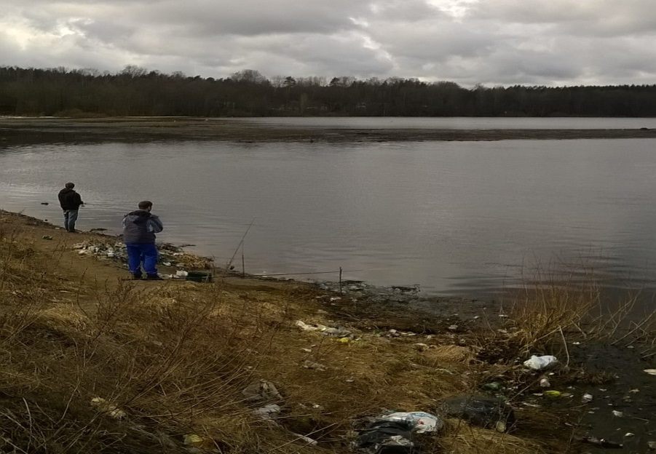
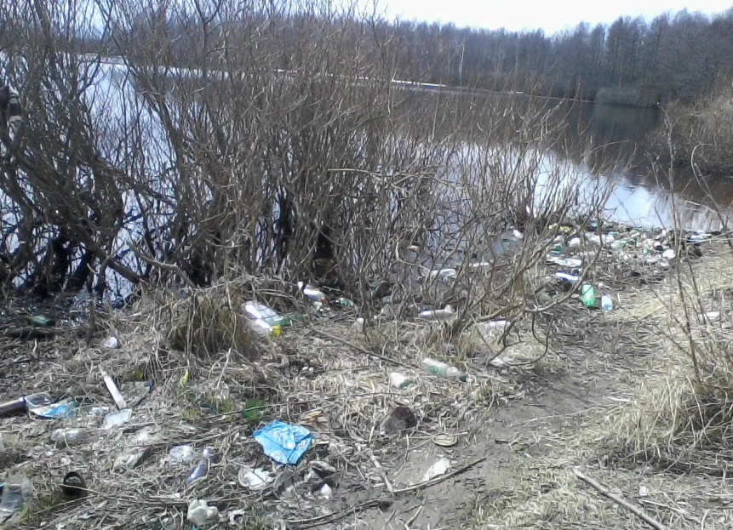
Красоты здешних мест и хороший улов привлекают жителей на берега озера, поэтому окрестный лес испытывает большую нагрузку. В настоящее время прилегающая к озеру территория загрязнена бытовым мусором: стеклом, бумагой, пластиком, который оставляют рыбаки, отдыхающие, туристы. На прибрежной территории много кострищ, много поврежденных и больных деревьев.

Slide 10
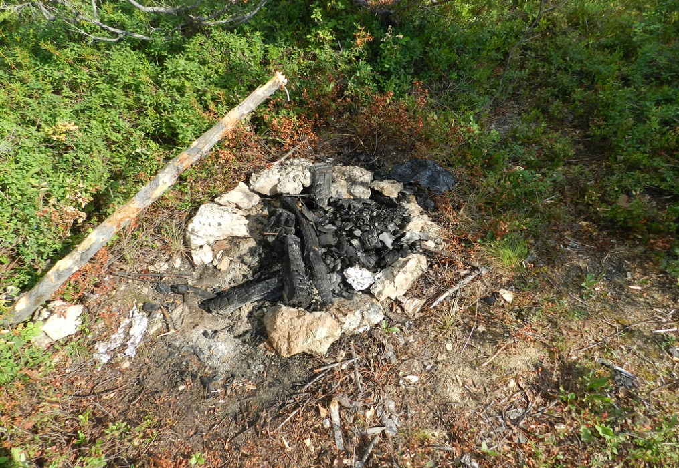
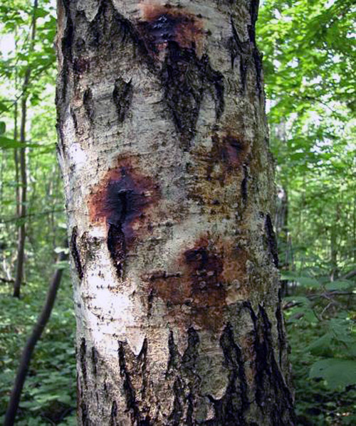
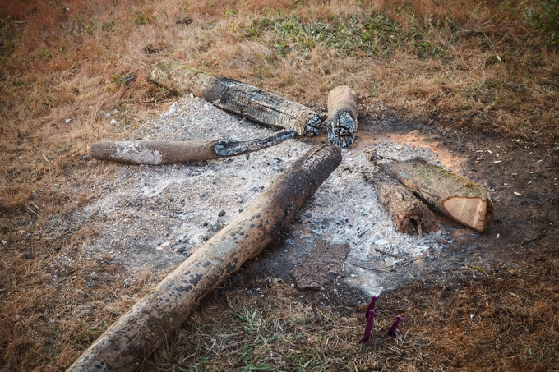

Slide 11
Вывод На основании найденных данных и моих наблюдений выявлено, что у озера и его окрестностях есть экологические проблемы. Я предлагаю провести нашему классу операцию – «Чистый берег» – сбор мусора на берегу озера; установление плакатов и стендов с призывами к населению о бережном отношении к природе и в том числе к территории вблизи озера.

Slide 12
Спасибо за внимание!

